Slide 1
Napoli, aprile 2018
SCUOLA POLITECNICA, UNIVERSITÀ DEGLI STUDI FEDERICO II VIA CLAUDIO, 21
PROGETTO DELLE NAVI MILITARI DI SUPERFICIE
C.A. (GM-GN) arq Claudio BOCCALATTE

Slide 2
PROGRAMMA
Introduzione
1 La survivability
2 La Susceptibility e le segnature
3 La Vulnerability
4 La Recoverability
5 Specificaità del progetto
6 Abitabilità
7 Integrazione fisica del sistema di combattimento

Slide 3
PROGRAMMA
Introduzione
1 La survivability
2 La Susceptibility e le segnature
3 La Vulnerability
4 La Recoverability
5 Specificaità del progetto
6 Abitabilità
7 Integrazione fisica del sistema di combattimento

Slide 4
IL PROGETTO DELLE NAVI MILITARI DI SUPERFICIE
Le unità navali militari di superficie rispondono alle stesse leggi fisiche cui rispondono le unità navali mercantili, e quindi sono applicabili le stesse metodologie progettuali applicabili alle unità navali mercantili, in settori quali la statica e la dinamica della nave e il progetto strutturale
Tradizionalmente, nonostante le forti differenze, non esistono corsi di costruzioni di navi da carico e di costruzioni di navi passeggeri; esistono invece corsi specifici sulle navi militari
Perché?

Slide 5
IL PROGETTO DELLE NAVI MILITARI DI SUPERFICIE
Anche escludendo la tematica delle unità subacquee, le navi militari hanno alcune caratteristiche particolari, che non sono presenti nelle unità mercantili; ad esempio:
Complessità dello sviluppo del progetto, soprattutto nelle fasi inziali: è difficile stabilire i parametri tecnici sulla cui base effettuare l’ottimizzazione del progetto; per una nave mercantile generalmente le prestazioni da ottimizzare sono portata e velocità, per una nave militare la determinazione della grandezze su cui basare un processo di ottimizzazione è di per sé un procedimento complesso che condiziona le prime fasi dello sviluppo del progetto.

Slide 6
IL PROGETTO DELLE NAVI MILITARI DI SUPERFICIE
Il “carico pagante” delle navi militari è costituito da armi e sensori ognuno dei quali ha particolari requisiti installativi (campo di vista, limiti di temperatura, ecc.) e a sua volta, emettendo generalmente radiazioni elettromagnetiche, influenza gli altri apparati di bordo.
Il progetto elettromagnetico di una unità navale militare è quindi un elemento molto complesso, ma fondamentale da affrontare fin dall’inizio del processo di progettazione.

Slide 7
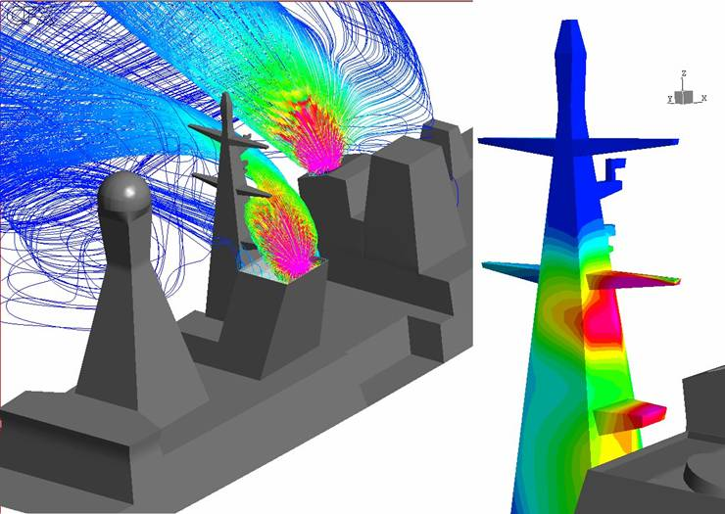
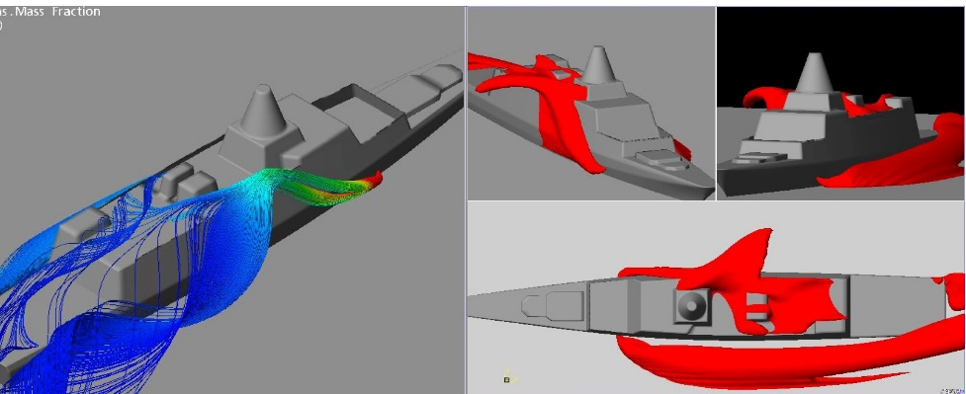
IL PROGETTO DELLE NAVI MILITARI DI SUPERFICIE
Le navi militari sono particolarmente «dense» di apparati e il «topside design» è un complesso esercizio multidisciplinare che comprende studi strutturali, elettromagnetici, elettroottici, aerodinamici, balistici, ecc.

Slide 8
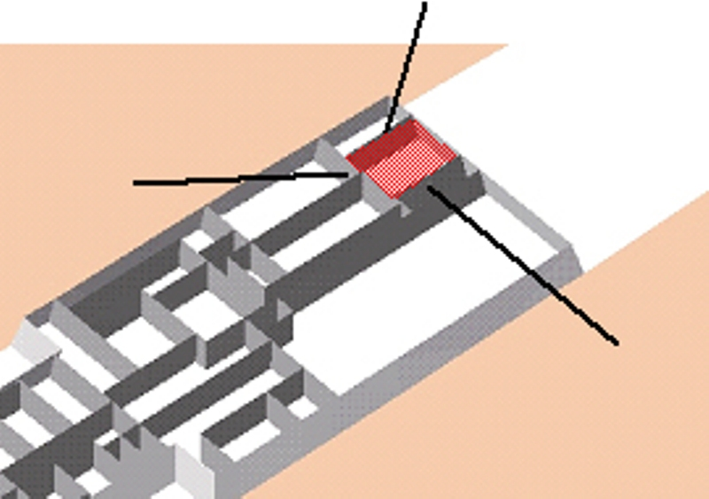
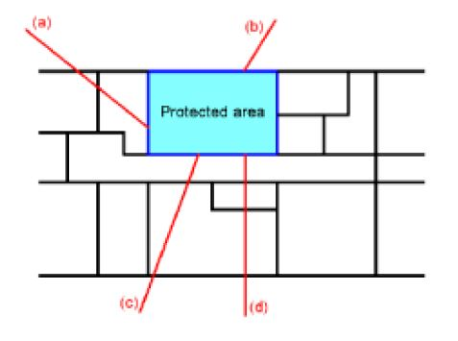
IL PROGETTO DELLE NAVI MILITARI DI SUPERFICIE
Presenza di sistemi di protezione (corazzature), generalmente studiati per la difesa da armi di piccolo calibro.

Slide 9
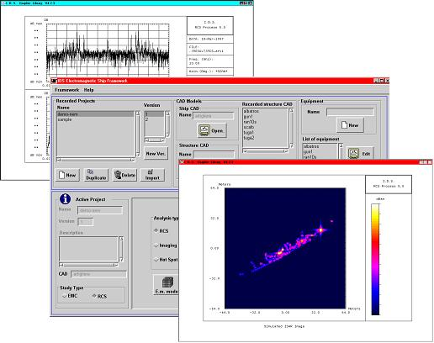
IL PROGETTO DELLE NAVI MILITARI DI SUPERFICIE
Modello elettromagnetico di una nave

Slide 10
IL PROGETTO DELLE NAVI MILITARI DI SUPERFICIE
Requisiti specifici, come la capacità di sopravvivenza (survivability), a sua volta composta da suscettibilità (susceptibility, riduzione delle diverse segnature che permettono ad una nave di essere scoperta ed acquisita dal sistema di guida di un’arma avversaria), vulnerabilità (vulnerability, minimizzazione delle conseguenze di un colpo nemico a bordo sulla capacità dell’unità di proseguire la missione) e capacità di recupero (recoverability, capacità di riprendere ad operare minimizzando con opportuni provvedimenti le conseguenze di un colpo a bordo)

Slide 11
IL PROGETTO DELLE NAVI MILITARI DI SUPERFICIE
Diverso approccio alla progettazione strutturale, tradizionalmente basata sul rispetto dei regolamenti di classifica per le navi mercantili e sul calcolo diretto e sull’impiego di strutture più leggere anche se più costose per unità militari; in realtà negli ultimi decenni questa distinzione è meno netta, con l’entrata in vigore dei regolamenti di classifica per le navi militari ed il sempre più diffuso ricorso al calcolo diretto per le navi mercantili, anche a seguito dell’entrata in vigore di regolamenti di tipo Goal Based

Slide 12
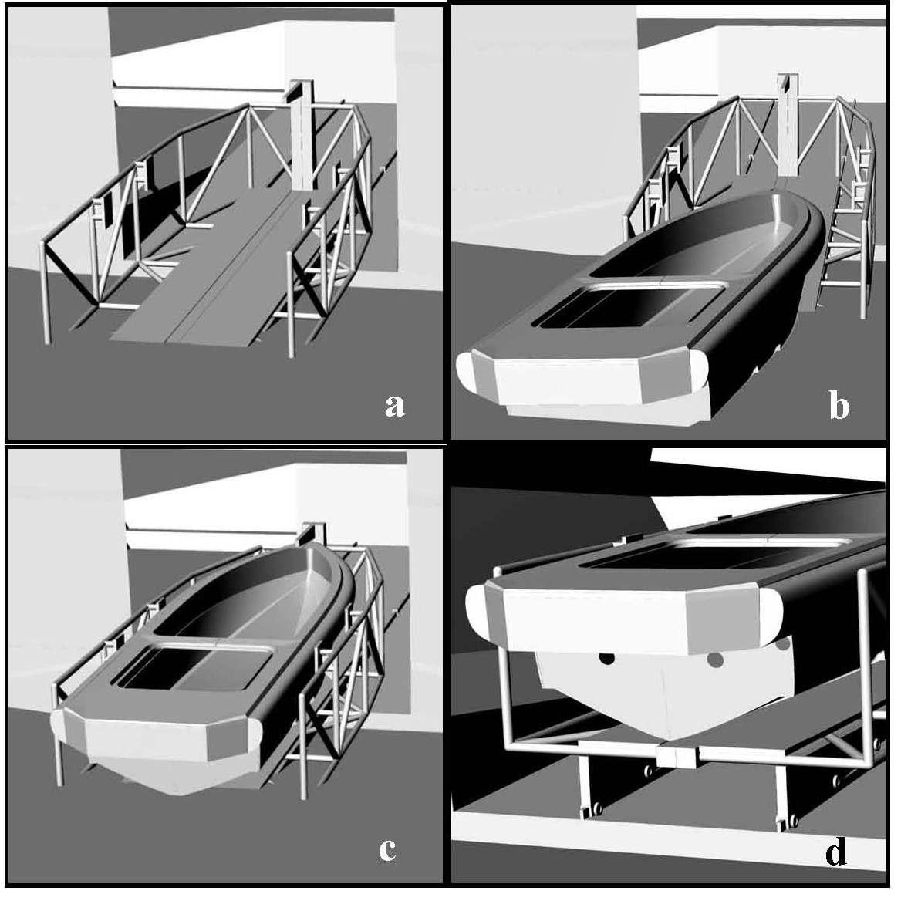
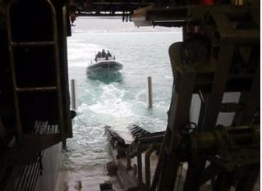
IL PROGETTO DELLE NAVI MILITARI DI SUPERFICIE
Importanza delle interfacce con mezzi ausiliari, sia aerei che navali, e dei relativi impianti di lancio e recupero (LARS), il cui studio richiede oggi complesse attività di simulazione.

Slide 13
IL PROGETTO DELLE NAVI MILITARI DI SUPERFICIE
Importanza degli standard di abitabilità e in generale dello studio dei fattori umani per l’ottimizzazione dei piani generali
Quelli riportati sono solo alcuni esempi delle aree specifiche che possono e devono essere affrontate quando si progetta una nave militare.

Slide 14
IL PROGETTO DELLE NAVI MILITARI DI SUPERFICIE - PROGRAMMA
La capacità di sopravvivenza (survivability)
La susceptibility e le segnature
La vulnerabilità
La capacità di recupero
Metodologie progettuali: la TSSE (Total Ship System Engineering)
L’abitabilità
La CSPI (Combat System Physical Integration) e l’aerodinamica navale

